Slide 1

Front-End Js
Clase 08 - “Git & Github”

Slide 2


¡Les damos la bienvenida!
Vamos a comenzar a grabar la clase
Notes:
Hoja genérica

Slide 3

Clase 07.
Clase 08.
Clase 09.
CSS 4: Grid y Media Queries
Git y Github
JS 1 - Introducción a JavaScript
Git: Descarga de Git
Crear un repositorio externo (GitHub)
Comandos básicos (Init, commit, push)
¿Qué es Grid?
Implementación de Grid
Maquetado con Flex y Grid
Media Queries
¿Qué es y para qué se usa JavaScript?
Conceptos generales. Sintaxis básica
Variable: ¿qué es y cómo declararla? Tipos
Asignación y cambio del valor
Operadores aritméticos
Conversión a entero y flotante

Slide 4


Git
Notes:
Hoja genérica

Slide 5
Git
Git es un sistema de control de versiones distribuido, diseñado por Linus Torvalds. Está optimizado para guardar cambios de forma incremental. Permite contar con un historial, regresar a una versión anterior y agregar funcionalidades.
Además, es capaz de llevar un registro de los cambios que otras personas realicen en los archivos, gracias a GitHub, donde podemos almacenar y compartir nuestros proyectos de forma gratuita. Es multiplataforma, es decir, es compatible con Linux, MacOS y Windows. En la máquina local se encuentra Git, se utiliza bajo la terminal o línea de comandos y tiene comandos como merge, pull, add, commit y rebase, entre otros.
Notes:
Hoja genérica

Slide 6
Git | Instalación
Descargar Git.
Una vez descargado, se emplea la interfaz de línea de comando del sistema operativo para interactuar con GIT:
En Windows: abrir la aplicación Git Bash que se instaló junto con GIT.
En Mac: abrir la terminal mediante el finder.
En Linux: abrir la consola bash.
Para verificar si está instalado, podemos ejecutar el comando: git --version.
Si obtenemos respuesta nos indicará la versión de Git que tenemos instalada.
En caso de no tener éxito, ver instrucciones aquí
Notes:
Hoja genérica

Slide 7
Git | Definición
Es un sistema que ayuda a organizar el código, el historial y su evolución, funciona como una máquina del tiempo que permite navegar a diferentes versiones del proyecto y si queremos agregar una funcionalidad nueva nos permite crear una rama (branch) para dejar intacta la versión estable y crear un ambiente de trabajo en el cual podemos trabajar en una nueva funcionalidad sin afectar la versión original. Permite:
Manejar distintas versiones del proyecto.
Guardar el historial o guardar todas las versiones de los archivos del proyecto.
Trabajar simultáneamente sobre un mismo proyecto.
Notes:
Hoja genérica

Slide 8
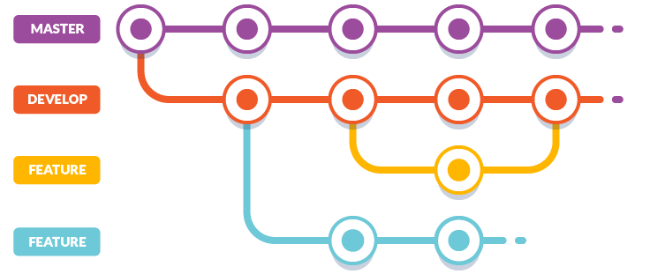
Git | Funcionamiento
Git almacena instantáneas de un mini sistema de archivos. Cada vez que confirmamos un cambio, Git toma una "foto" del aspecto del proyecto en ese momento y crea una referencia a esa instantánea. Si un archivo no cambió Git sólo crea un enlace a la imagen anterior idéntica que tiene almacenada.
Notes:
Hoja genérica

Slide 9
Git | Terminología
Repositorio: es la carpeta principal donde se encuentran almacenados los archivos que componen el proyecto. El directorio contiene metadatos gestionados por Git, de manera que el proyecto es configurado como un repositorio local.
Commit: un commit es el estado de un proyecto en un determinado momento de la historia del mismo, imaginemos esto como punto por punto cada uno de los cambios que van pasando. Depende de nosotros determinar cuántos y cuales archivos incluirá cada commit.
Notes:
Hoja genérica

Slide 10
Git | Terminología
Rama (branch): una rama es una línea alterna del tiempo en la historia de nuestro repositorio. Funciona para crear features, arreglar bugs, experimentar, sin afectar la versión estable o principal del proyecto. La rama principal por defecto es master.
Pull request: en proyectos con un equipo de trabajo, cada persona puede trabajar en una rama distinta, pero llegado el momento puede pasar que dicha rama se tenga que unir a la rama principal. Para eso se crea un pull request donde comunicamos el código que incluye los cambios, es revisado, comentado y aprobado para darle merge. En el contexto de GIT, merge significa unir dos trabajos, en este caso la rama branch con la rama master.
Notes:
Hoja genérica

Slide 11
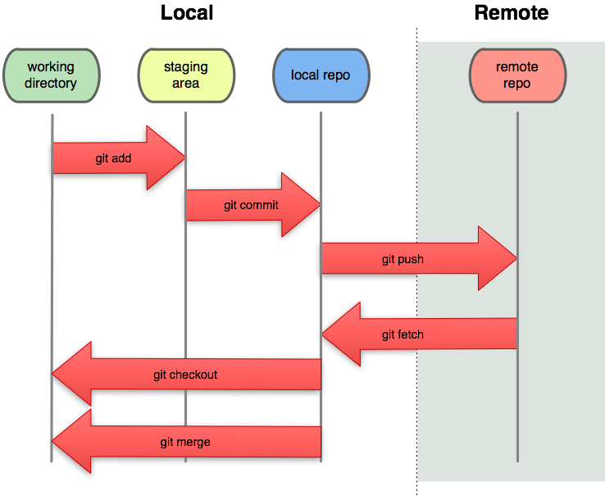
Git | Workflow
Git registra en nuestro directorio local los cambios que se produzcan en los archivos o código, cada vez que se lo indiquemos. De esta forma podemos “viajar en el tiempo” revirtiendo cambios o restaurando versiones de código. Esto puede hacerse localmente o de forma remota (servidor externo).
Notes:
Hoja genérica

Slide 12
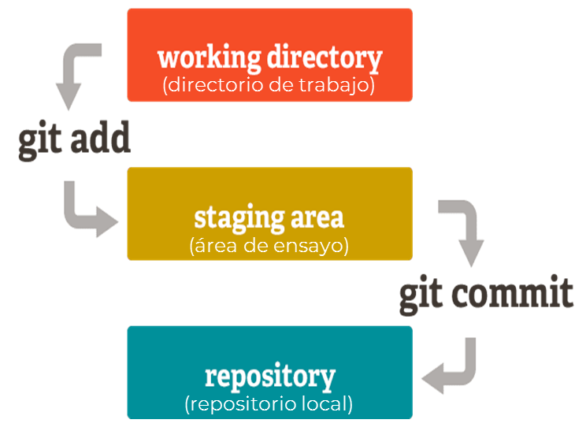
Git | Estados
Working directory es nuestro directorio de trabajo. Cada vez que queremos agregar un archivo al staging area, usamos git add.
Luego, cuando queremos establecer un punto de restauración, ejecutamos git commit, y los archivos son actualizados en el repositorio (repository).
Notes:
Hoja genérica

Slide 13

Git | Branch y Merge
Crear una rama: git branch nombreBranch
Unir la rama a Master: git merge nombreBranch
Mostrar en qué rama nos encontramos: git branch
Cambiar a una rama determinada: git checkout nombreBranch
Notes:
Hoja genérica

Slide 14
Git | Comandos básicos
Una vez instalado git y con la consola de comandos abierta (puede ser la terminal de VSCode), podemos utilizar comandos para movernos por el árbol de directorios (carpetas), ver su contenido, crear carpetas nuevas, etcétera.
Comando | Descripción
pwd | Ver en qué carpeta estamos ubicados.
ls | Mostrar el contenido de la carpeta. Agregando -l o -lh obtenemos más detalle y con -la muestra los archivos ocultos.
clear o CTRL+L | Limpiar la pantalla.
cd carpeta | Ingresar en la subcarpeta (cd: change directory).
Notes:
Hoja genérica

Slide 15
Git | Comandos básicos
Comando | Descripción
mkdir nombrecarpeta | Nos permite crear una carpeta.
rm archivo.ext | Elimina el archivo, donde ext es la extensión.
rm –r nombredecarpeta/ | Elimina la carpeta.
mv nombreoriginal.ext nombrenuevo.ext | Cambia el nombre a un archivo (agregando la extensión) o a una carpeta.
exit | Salimos de la terminal.
Notes:
Hoja genérica

Slide 16
Git | Configurar Git
Antes de realizar algunas de las operaciones más importantes de git, necesitamos indicar cuál es nuestra dirección de correo y cuál es nuestro nombre. Esto se hace con los comandos siguientes:
Proporcionar la dirección de correo:
git config --global user.email "correodelusuario@dominio.com"
Proporcionar el nombre del propietario:
git config --global user.name "NombreDelUsuario"
Consultar los datos que tenemos registrados:
git config --global -e
Notes:
Hoja genérica

Slide 17
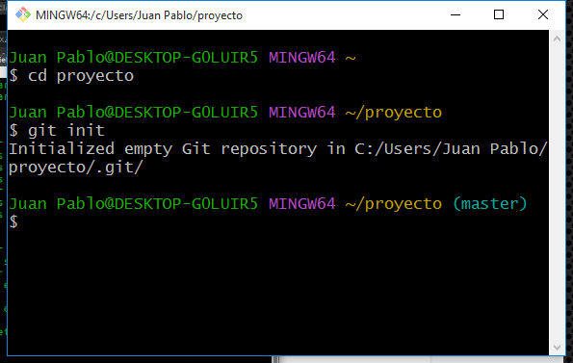
Git | git init
El primer paso para utilizar git en un proyecto consiste en inicializar la carpeta que lo contiene, convirtiéndola en un repositorio local. Para ello, utilizando los comandos provistos por el sistema operativo debemos ubicarnos en ella, y utilizar el comando git init.
Esto genera por defecto una rama llamada “master”.
Notes:
Hoja genérica

Slide 18
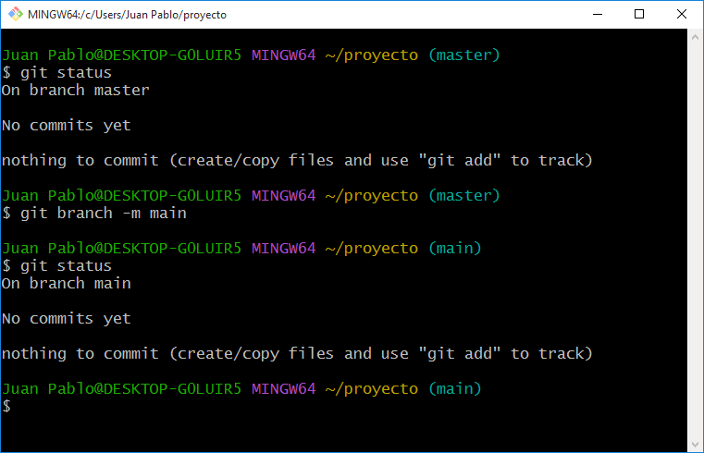
Git | git status, git branch
Para ver el estado de la rama actual y su contenido utilizamos:
git status
Es posible cambiar el nombre a la rama actual con el comando:
git branch -m <nombre>
Actualmente se está realizando una campaña para utilizar como rama principal main en lugar de master.
Notes:
Hoja genérica

Slide 19
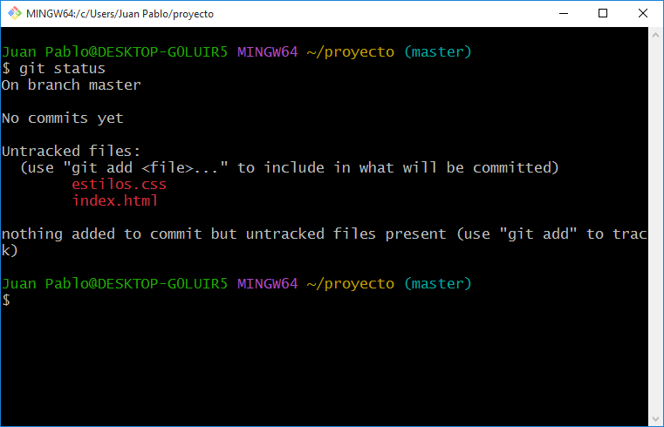
Git | git status, git branch
Podemos ver el estado de los archivos que contiene la carpeta controlada por git usando
git status.
En color rojo vemos archivos agregados/modificados, que aún no se han incluido en el staging area.
Notes:
Hoja genérica

Slide 20
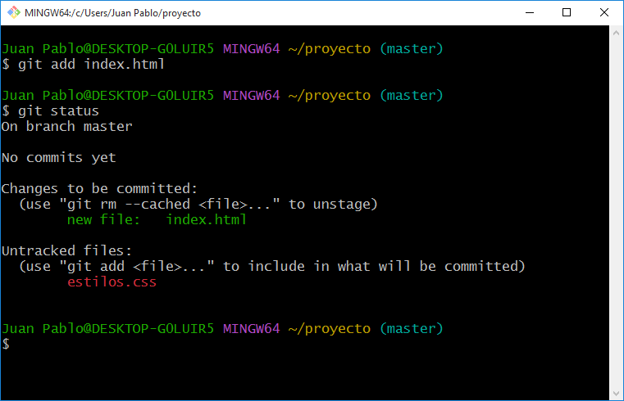
Git | git add
git add incorpora los archivos que han sido creados o modificados recientemente al staging area. Se puede agregar un archivo con:
git add <archivo>
O todos con:
git add .
Los archivos listos para ser commiteados aparecen ahora en verde.
Notes:
Hoja genérica

Slide 21
Git | git commit
Los archivos del staging area se envían al repositorio local utilizando el comando git commit -m”comentario”, donde “comentario” es una explicación de los cambios implicados. Es importante incluir una descripción relevante en cada commit, ya que será lo que git nos mostrará cuando veamos el “historial” de cambios realizados.
Cada vez que realizamos un commit, git genera un punto de restauración al cual es posible volver en cualquier momento. Si no incluimos el comentario (git commit), y hemos configurado un editor de texto, git abre una ventana para que lo hagamos. Grabamos, cerramos, y el commit se habrá realizado.
Notes:
Hoja genérica

Slide 22
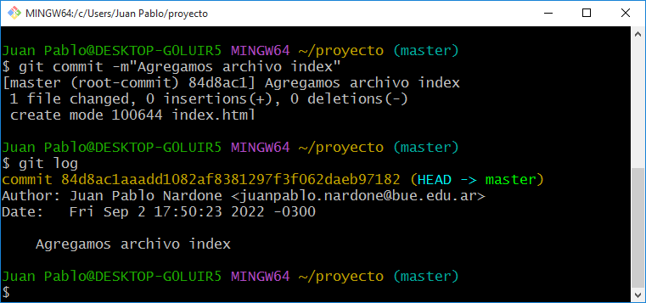
Git | git log
Luego de hacer el commit, si queremos obtener un historial de los cambios realizados en los archivos que integran nuestro repositorio usamos git log
El ciclo de trabajo, entonces, consiste en editar los archivos, enviarlos al staging area, y cuando estamos listos, hacemos un commit. Repetimos este proceso las veces que sea necesario.
Notes:
Hoja genérica

Slide 23
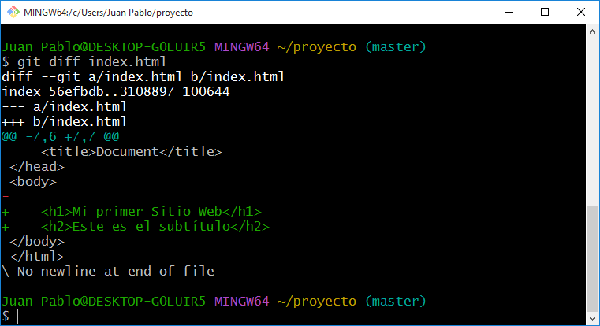
Git | git diff
Una característica muy potente de git es la posibilidad de visualizar los cambios que se han producido en un archivo. Con git diff podemos ver que líneas se agregaron (verde), eliminaron (rojo) o modificaron (amarillo) entre la versión actual del mismo y la del último commit:
git diff <archivo>
Notes:
Hoja genérica

Slide 24
Git | git reset
Existen tres maneras de descartar cambios que hayamos realizado:
git checkout: descarta los cambios sobre el archivo y vuelve a la versión que esté en el último commit del repositorio.
git reset --hard: descarta todos los cambios no commiteados, sin guardarlos. Vuelve a las versiones del último commit realizado.
git stash: descarta todos los cambios no commiteados, guardandolos para poder recuperarlos en un futuro.
Notes:
Hoja genérica

Slide 25
Git | Recuperar cambios descartados
Los cambios que han sido descartados con git stash pueden ser recuperados.
git stash list: lista todos los “puntos de restauración” que hemos generado con “stash”. El más reciente tiene el índice 0 (cero).
git stash show –p <stash-name>: Muestra los cambios que se encuentran guardados en un stash en particular.
git stash apply <stash-name>: Recupera los cambios desde un stash en particular (no se elimina el punto de restauración).
git stash drop <stash-name>: Elimina un “punto de restauración” de forma definitiva, y la pila de cambios stasheados se reordenará. Esta acción es irreversible.
Notes:
Hoja genérica

Slide 26
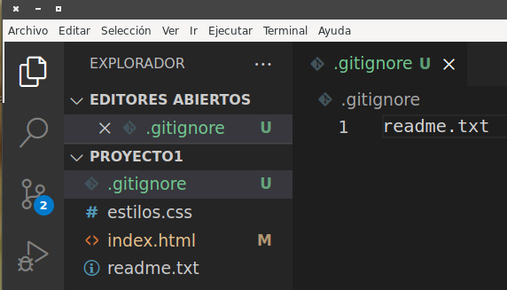
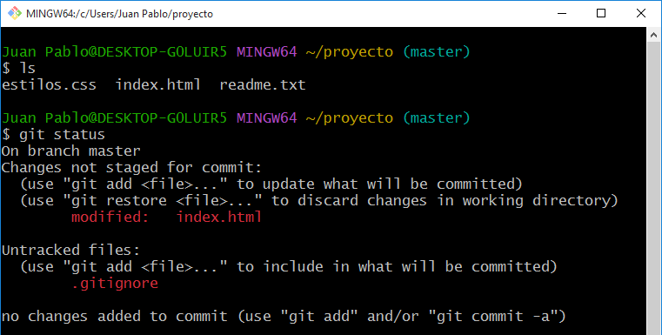
Git | .gitignore
Cuando no necesitamos que todos los archivos de nuestro proyecto sean gestionados por git podemos hacer una lista con los archivos y/o carpetas a excluir, y guardarla en un archivo de texto que tenga el nombre .gitignore. Se debe poner un nombre por línea y todos los archivos allí listados serán ignorados por git.
Notes:
Hoja genérica

Slide 27
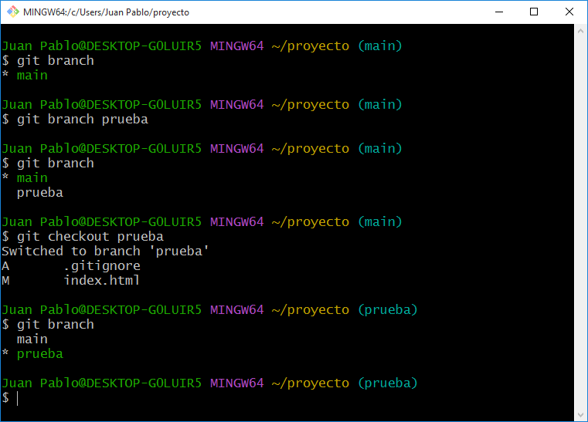
Git | git branch
Podemos crear una nueva rama en nuestro proyecto, mediante estos comandos:
git branch: muestra la(s) ramas que componen el proyecto.
git branch <nombre de la rama>: crea una nueva rama con el nombre indicado
git checkout <nombre de la rama>: cambio a otra rama para trabajar en ella.
Notes:
Hoja genérica

Slide 28

GitHub
Notes:
Hoja genérica

Slide 29

Github
GitHub es una plataforma de repositorios remotos. Además de permitir ver el código y descargar diferentes versiones de una aplicación, la plataforma también conecta desarrolladores para que puedan colaborar en un mismo proyecto.
Podemos sincronizar repositorios locales con repositorios remotos, clonar en nuestra PC repositorios públicos de terceros, utilizar la plataforma como un mecanismo de backup de nuestros repositorios locales. Para poder subir gratis los proyectos deberán ser de código abierto. Ofrece también una herramienta de revisión de código, en la que se pueden dejar anotaciones para mejorar y optimizar el código.
Ingresá a Github haciendo clic acá
Notes:
Hoja genérica

Slide 30



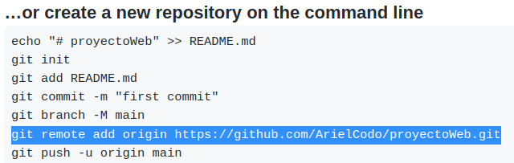
Github | Crear y vincular repositorio
Creamos un repositorio (1), le damos un nombre (2) y lo enlazamos con nuestro repositorio local mediante el comando que nos muestra la plataforma (3).
1
2
3
Notes:
Hoja genérica

Slide 31
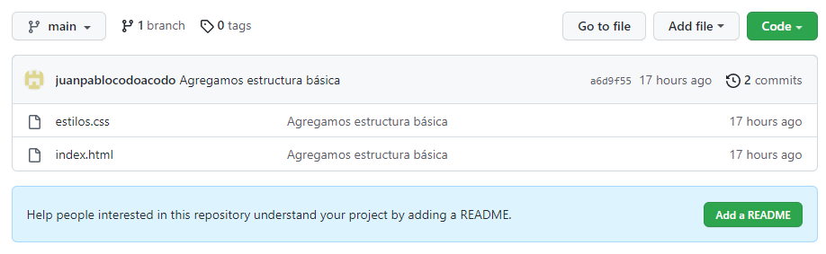
Github | push
El comando git push -u origin <rama> sincroniza una rama del repositorio local con el repositorio externo. Necesitamos el nombre de usuario en GitHub y un token que se obtiene desde “Usuario -> Settings -> Developer settings -> Personal tokens” (cómo crear un token personal). Ejecutado este comando, el repositorio se sincroniza y podemos verlo en GitHub:
Notes:
Hoja genérica

Slide 32
Github | push
git push es un comando de carga que permite subir los commits realizados en nuestro repositorio local a GitHub. Una vez allí, estos pueden ser descargados por el resto del equipo de trabajo.
Para crear una rama local en el repositorio de destino utilizamos:
git push <remote> <branch>
Si queremos enviar todas las ramas locales a una rama remota especificada.
git push <remote> --all
Una vez movidos los conjuntos de cambios se puede ejecutar un comando git merge en el destino para integrarlos. +info
Notes:
Hoja genérica

Slide 33
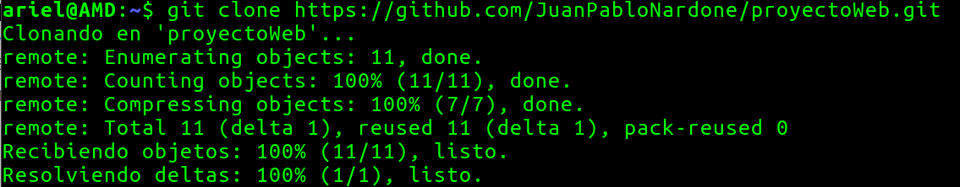
Github | clone
En caso de querer sincronizar nuestro trabajo con el de alguien más, en forma local, podemos clonar su repositorio:
git clone <url repositorio externo>
Hacer los cambios necesarios, commitearlos y luego, con push, enviarlos nuevamente al repositorio remoto. En este caso, en el push usaremos nuestro usuario y el token de la persona propietaria del repositorio.
Notes:
Hoja genérica

Slide 34
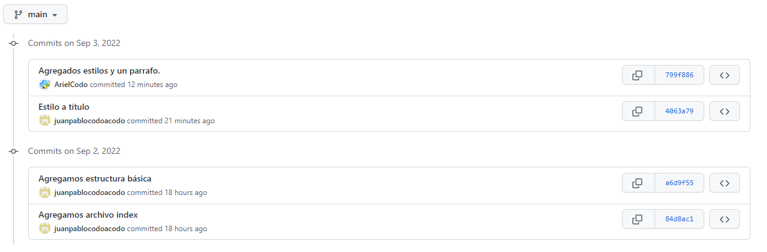
Github | Sincronizando con github
De esta forma vemos en GitHub los commits hechos hasta el momento, tanto de quien posee el repositorio como de quien colabora:
Notes:
Hoja genérica

Slide 35
Github | pull
El comando git pull se emplea para extraer y descargar contenido desde un repositorio remoto y actualizar al instante el repositorio local para reflejar ese contenido. El comando git pull es, en realidad, una combinación de dos comandos, git fetch seguido de git merge.
git pull <remote> Recupera la copia del origen remoto especificado de la rama actual y la fusiona de inmediato en la copia local.
git pull --no-commit <remote> Recupera la copia del origen remoto, pero no crea una nueva conformación de fusión.
Notes:
Hoja genérica

Slide 36
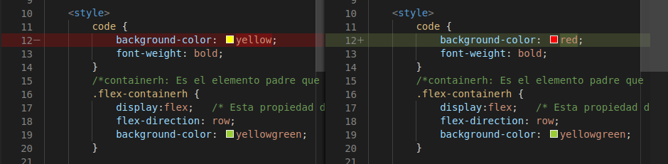
Github | Merge y conflictos
El mecanismo provisto por git no está exento de posibles conflictos… Veamos algunos ejemplos. Un merge se genera cuando dos o más commits contienen cambios sobre las mismas líneas de código de los mismos archivos. En ocasiones, git no puede resolver la situación automáticamente.
Notes:
Hoja genérica

Slide 37
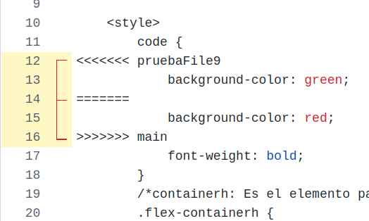
Github | Conflictos
En el ejemplo de la diapositiva anterior, en otra rama el color de fondo se había fijado en “green”. Al realizar el pull request aparece el conflicto, y se nos pide que lo solucionemos manualmente:
Notes:
Hoja genérica

Slide 38
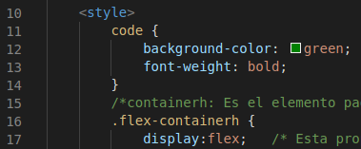
Github | Conflictos
Lo resolvemos eliminando la(s) línea(s) que no sean pertinentes y lo marcamos como “resolved”. Hacemos el commit merge, y el archivo finalmente quedará con los cambios elegidos:
Notes:
Hoja genérica

Slide 39
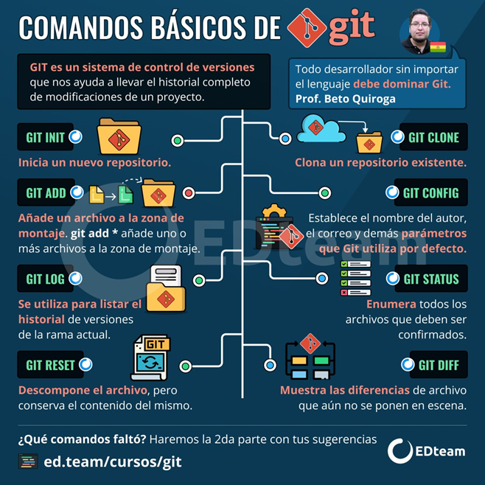
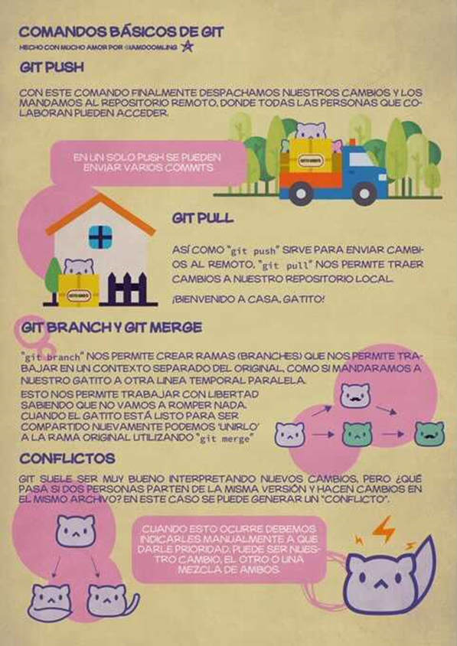
Resumen | Comandos básicos
Ver más grande
Ver más grande
Notes:
Hoja genérica

Slide 40
Github | Articulos de interés
Guía rápida sobre GitHub: https://docs.github.com/en/get-started/quickstart/set-up-git
GIT y GitHub | Tutoriales: Fundamentos de GIT GitHub Comandos explicados
Videos del Profesor Alejandro Zapata (Coordinador y Docente de Codo a Codo): link
GIT y GitHub (tutorial en español). Inicio Rápido para Principiantes link
¿Cómo trabajar con Git desde Visual Studio Code? video
Nota: con Visual Studio Code también se puede hacer commits, push, resolver conflictos, crear ramas y mucho más. Prácticamente todo lo que se hace desde la línea de comandos lo podés hacer desde una interfaz gráfica. En el video se indica cómo hacerlo. Al final se recomienda un plugin que hay que instalar si se quiere trabajar con Git desde Visual Studio Code.
Importante: se puede utilizar una interfaz gráfica para trabajar con Git, pero es importante saber qué es lo que pasa detrás de cada clic que uno hace. Por ese motivo antes, hay que aprender los fundamentos de GIT.
Notes:
Hoja genérica

Slide 41
¡Vamos a la práctica! 🚀
Notes:
Hoja genérica

Slide 42



Ejercicios Prácticos
Optativos | No entregables
Crear una nueva rama en Git
Tips:
Creación de la rama: Usá el comando git checkout -b nombre-de-la-rama para crear y cambiarte a la nueva rama al mismo tiempo.
Verificar la rama actual: Ejecutá git branch para verificar que estés en la rama correcta antes de hacer cambios.
Hacer commits en la nueva rama: No olvides usar git add . seguido de git commit -m "" para registrar los cambios
Crear una nueva rama en tu repositorio Git además de la rama principal (main o master). Nombrá la nueva rama de acuerdo con la funcionalidad o característica que estás desarrollando. Asegurate de hacer un commit en la nueva rama y luego subila al repositorio remoto en GitHub.
Notes:
Se puede utilizar para títulos o resaltar conceptos.

Slide 43
Ejercicios Prácticos
Optativos | No entregables
Repositorio en Github
Tips:
Organización del Repositorio: Asegurate de que el nombre del repositorio siga el formato correcto: proyecto-final-ecommerce-[nombre-apellido]. Documentación de Commits: Siempre que hagas un commit, utilizá mensajes claros y descriptivos.
Mantener el Repositorio Actualizado: A medida que avances en tu proyecto, asegurate de hacer commits frecuentemente y subir tus cambios a GitHub..
Crear un repositorio en GitHub para tu proyecto, subir el código actual, y realizar commits documentando los cambios. Asegurarse de que el repositorio esté configurado para futuras actualizaciones. El repositorio debe ser nombrado de la siguiente manera:
Nombre del Repositorio: proyecto-final-ecommerce-[nombre-apellido]
Notes:
Se puede utilizar para títulos o resaltar conceptos.

Slide 44
Pre-entrega de proyecto
Clase 08 - “Git y Github”

Slide 45

Revisión de progreso
Obligatorio | Entregable
Revisión de progreso
Entregable
Estamos acercándonos a un punto clave en el desarrollo del proyecto, donde tendrán la oportunidad de compartir los avances realizados hasta el momento actual. Es una excelente instancia para compartir su progreso y recibir comentarios que les ayudarán a pulir detalles y afinar sus ideas antes de la entrega final.
Aprovechen esta instancia para obtener una visión más clara de su trabajo y hacer los ajustes necesarios para llegar a un resultado óptimo.
En este punto del proceso es fundamental que reúnan todo el trabajo que han desarrollado hasta la clase N°8. Esta es una gran oportunidad para consolidar sus ideas y asegurarse de que están en el camino correcto antes de avanzar a la siguiente fase. Así, podrán recibir comentarios que les permitirán fortalecer su proyecto y enfocarse en los detalles clave para la etapa final.
Notes:
Hoja genérica

Slide 46
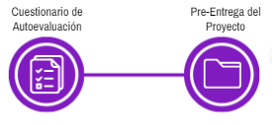
Revisión de progreso
Obligatorio | Entregable
Esta instancia evaluativa es de carácter obligatorio y es un punto clave dentro de la cursada ya que nos permitirá evaluar tu progreso en el recorrido y asegurar que estás en el camino correcto en la construcción del Proyecto Final Integrador.
Este espacio de entrega está conformado por:
Notes:
Hoja genérica

Slide 47
Revisión de progreso
Obligatorio | Entregable
A partir de la Clase N° 8 tendrás 7 días de corrido para realizar la autoevaluación y la entrega en el campus virtual
Cuestionario de autoevaluación
Preentrega de proyecto:
Se evaluará la aplicación de los conocimientos adquiridos en la realización de un proyecto.
La realización progresiva de los "Ejercicios prácticos" y el seguimiento de las rúbricas de la "Ruta de avance" te guiará paso a paso hacia la realización de la "Preentrega" y el "Proyecto Integrador Final"
Te permitirá reflexionar sobre tu propio aprendizaje, progreso y cumplimiento de las consignas o rúbricas previamente establecidas y en caso de ser necesario realizar las modificaciones o ajustes correspondientes antes de realizar la preentrega.
Se encontrará disponible en la Ruta N°2 de Campus Virtual
Se entregará en la Ruta N°2 de Campus Virtual
Notes:
Hoja genérica

Slide 48
Pre Entrega de proyecto
Obligatorio | Entregable
Formato de entrega: Crear una carpeta en drive (pública) que contenga los archivos y carpetas que conforman tu proyecto.
Compartir el link en el apartado de entrega en el Campus Virtual. También, compartir el link de Github Pages o subida a servidor.
Requisitos para la entrega:
1. Estructura Básica de HTML.
Estructura semántica: El HTML debe estar dividido en las etiquetas semánticas principales: header, nav, main, section, footer.
README.md: Incluir un archivo que explique brevemente el propósito de la página.
2. Formulario de Contacto.
Formulario funcional: Crear un formulario de contacto con campos para nombre, correo electrónico y mensaje, utilizando Formspree para manejar el envío de datos.

Slide 49
Pre Entrega de proyecto
Requisitos para la entrega
3. Estilos básicos aplicados con CSS
Archivo styles.css: El proyecto debe contar con un archivo CSS externo que incluya:
Estilos básicos aplicados a las secciones de header, footer y lista de navegación.
Fuentes de Google Fonts correctamente implementadas.
Propiedades de background aplicadas en alguna sección de la página (color, imagen, degradado, etc.).
4. Diseño responsivo con Flexbox y Grid
Sección "Productos": Organizada en cards de forma responsiva utilizando Flexbox.
Sección "Reseñas": Organizada utilizando Grid, con una distribución lógica y estética.
Sección "Contacto": Debe ser responsiva mediante el uso de Media Queries para adaptarse a diferentes tamaños de pantalla.

Slide 50
Pre Entrega de proyecto
Requisitos para la entrega:
5. Contenido multimedia y navegación
Multimedia: deberá incluir archivos multimedia (imágenes, video o iframe) correctamente integrado en la página.
Lista de navegación: Implementar una lista desordenada con enlaces que simulen una navegación interna (Inicio, Productos, Contacto, etc.).
6. Subida del proyecto.
El proyecto debe estar subido a un hosting gratuito (Netlify o GitHub Pages), con una URL funcional para visualizar el sitio.
Tendrás 7 días de corrido para realizar la entrega

Slide 51

¡NUEVO CUESTIONARIO EN CAMPUS!
La resolución del cuestionario es de carácter obligatorio para desbloquear los contenidos de las próximas 2 clases
Notes:
Deberá estar ubicada cuando sea necesario realizar un cuestionario en campus Clases 2, 4, 6, 8, 10 ,12,14

